Slide 1


急得老師可以先
下載成績處理系統
不會找惠珍

Slide 2

新年度成績處理系統
5.6年級請下載8.1.50版本/1~4年級請下載8.1.65
(1~4是108課綱)(5.6舊版只到110年度)
 | ★五.六年級下載這個:成績系統程式8.1.50版(適用97課綱，即107學年度前入學)(111.07.24)
 | ★一到四年級下載這個:成績系統程式8.1.65版(適用108課綱，即108學年度開始入學)(111.03.15)
108課綱的科目不同 千萬不要下載錯!
1
已經請廠商盡快下載到EVO無硬碟系統，升級W10後但還要時間處理
等待期間可自行到學籍系統下載該年度程式到D槽(每次都要SETUP)
2
不知如何處理 請找資訊組幫忙下載
3

Slide 3
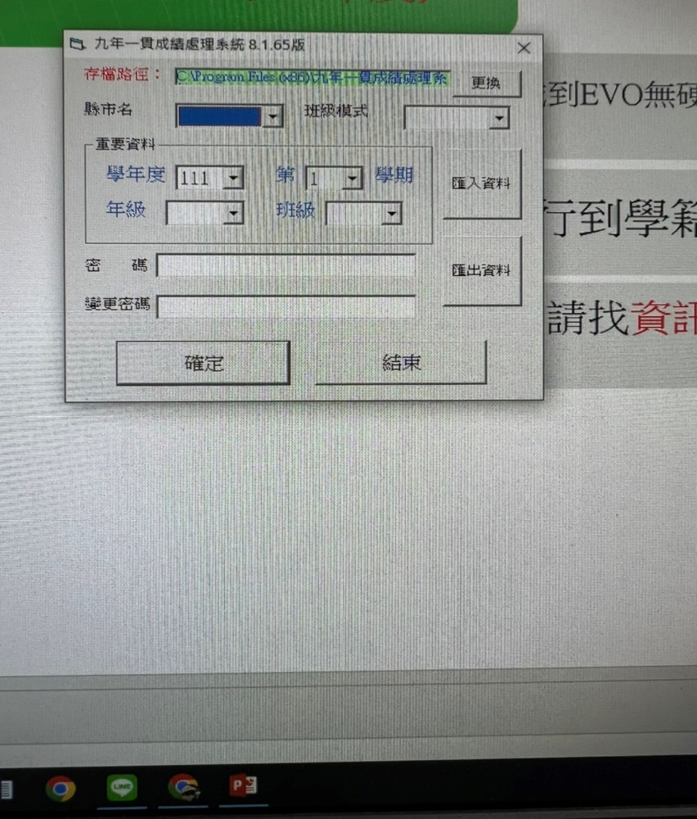
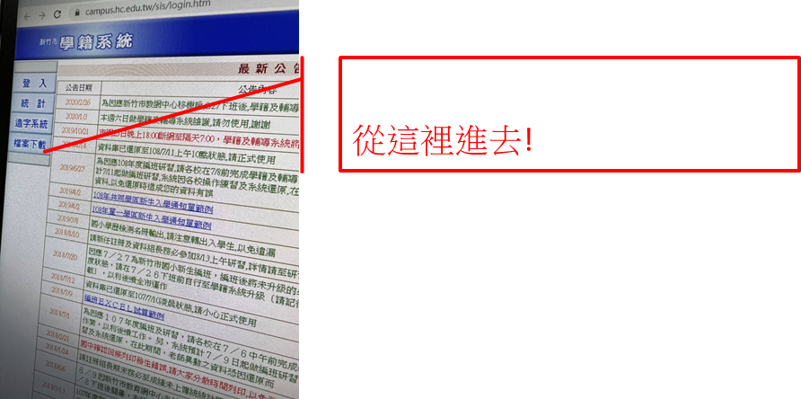
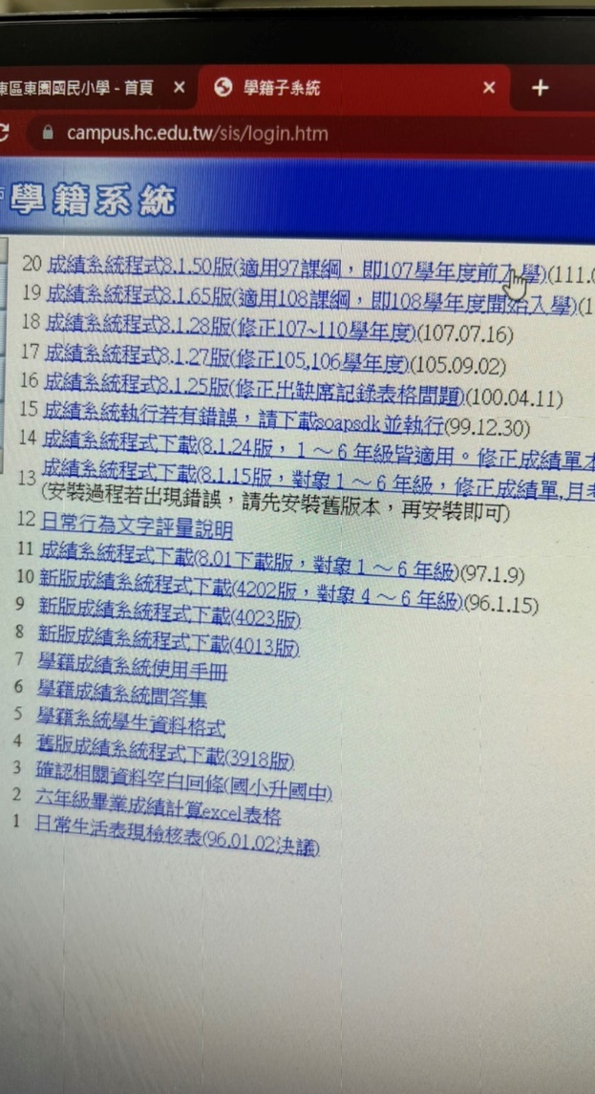
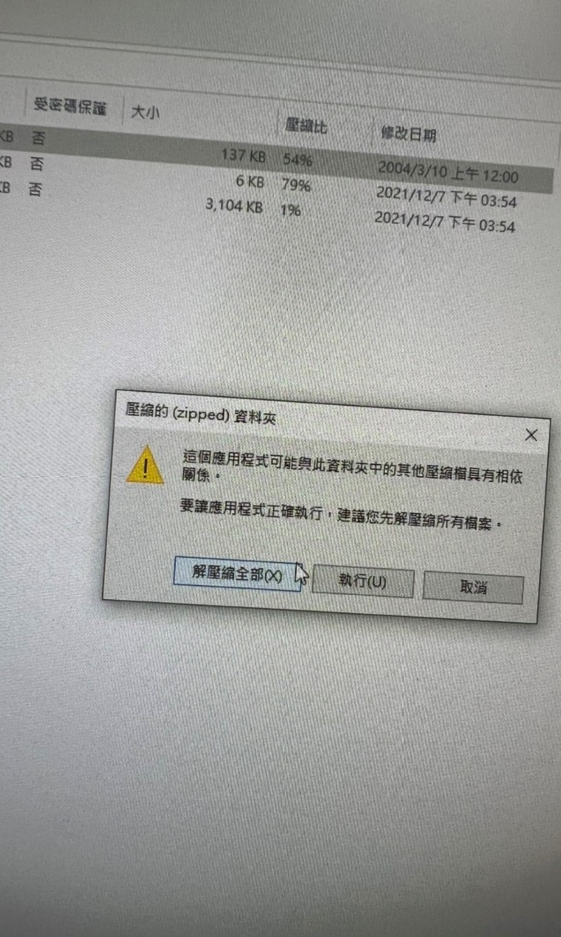
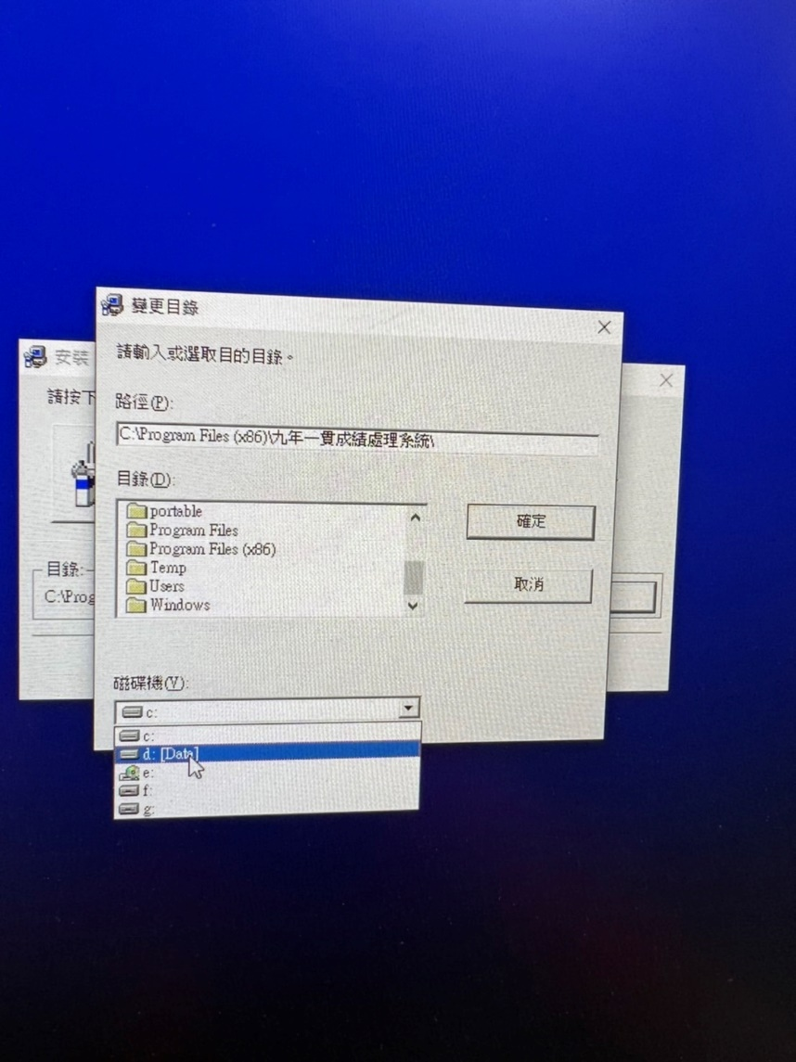
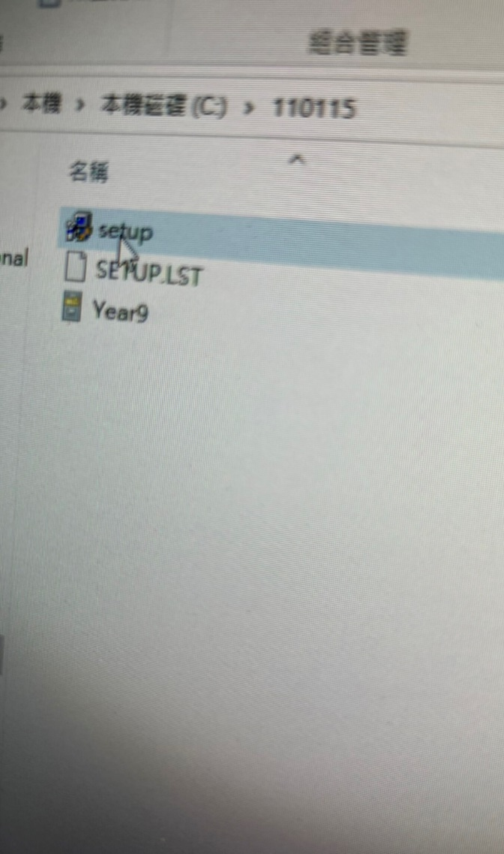
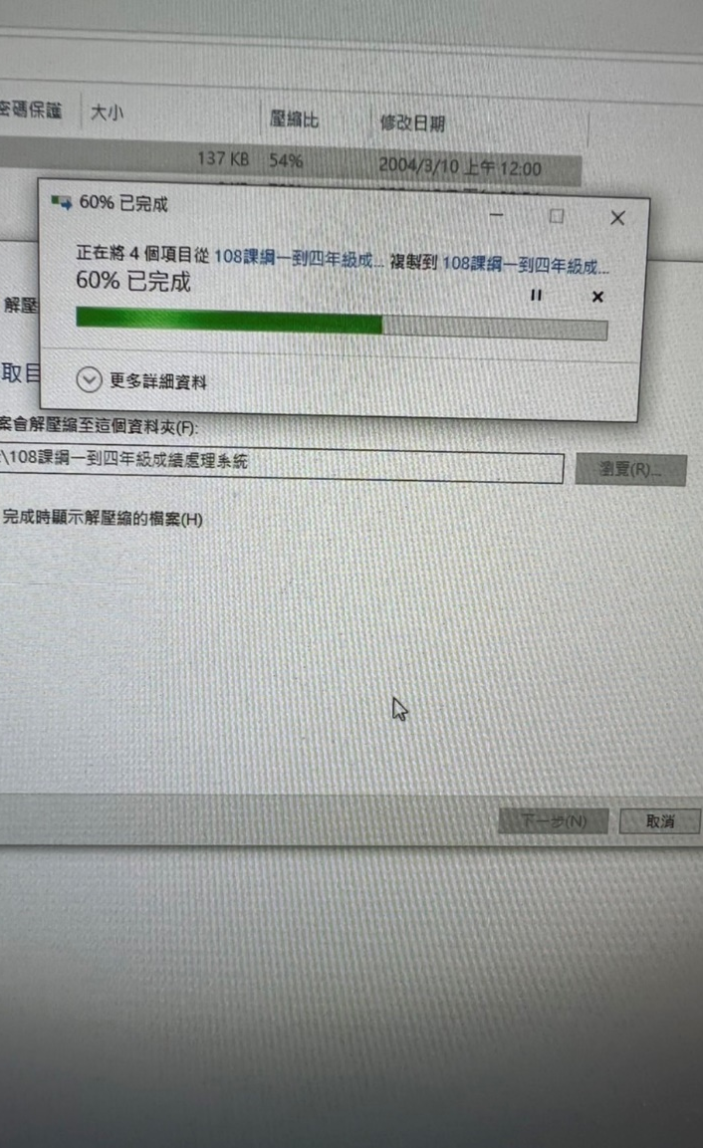
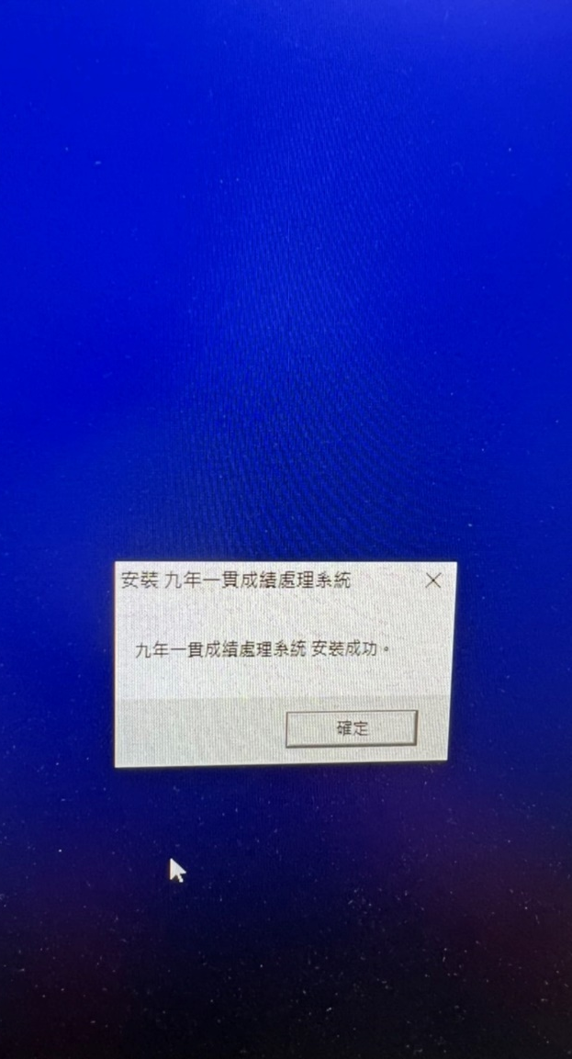
請下載成績處理系統下載8.1.50/8.1.65版本
(5.6年級舊版只能用到110年度)
(1~4年級是108課綱 科目不同)
要出現111學年度才對!
108課綱/五六年級介面
長一樣 不要搞混!
1
下載定要選D槽!才不會還原
2
下載成功!!
請先解壓縮!
耐心給他跑~~
按下Setup就對了!
5
去學籍系統下載!

